Slide 1
Эффект Саньяка. Волоконно-оптические гироскопы

Slide 2
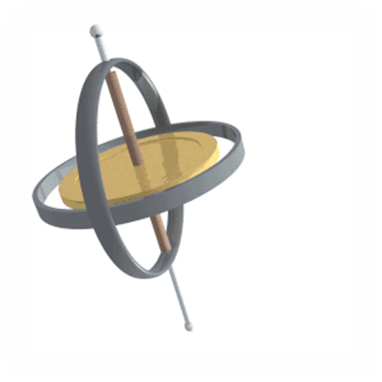
Для чего нужен гироскоп?
Гироскоп - устройство, способное измерять изменение углов ориентации связанного с ним тела относительно инерциальной системы координат.
До применения ВОГ в системах навигации в основном применялись механические гироскопы, работающие на основе эффекта удержания оси вращения тела в одном направлении инерциального пространства.

Slide 3
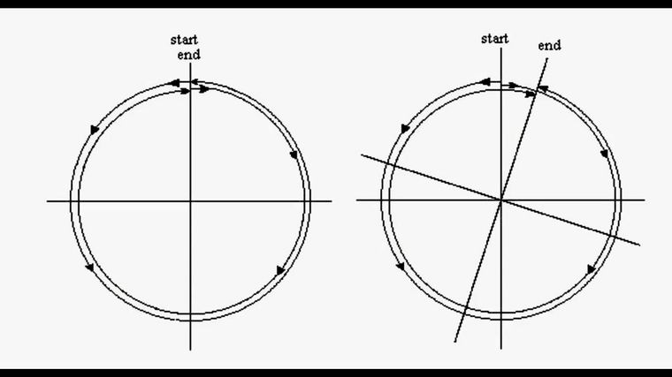
Принцип работы ВОГ
Принцип действия оптического гироскопа основан на эффекте Саньяка.
Рис. 1. Принцип возникновения эффекта Саньяка.

Slide 4
При радиусе оптического пути a время достижения расщепителя лучей светом, движущимся по часовой стрелке, выражается как
(1)
При противоположном:
(2)
Из формул (1) и (2) разность времени распространения двух световых волн с учетом c>>αΩ :
(3)
Это означает, что появляется разность длины оптических путей:
(4)
или, иначе говоря, разность фаз:
(5)

Slide 5
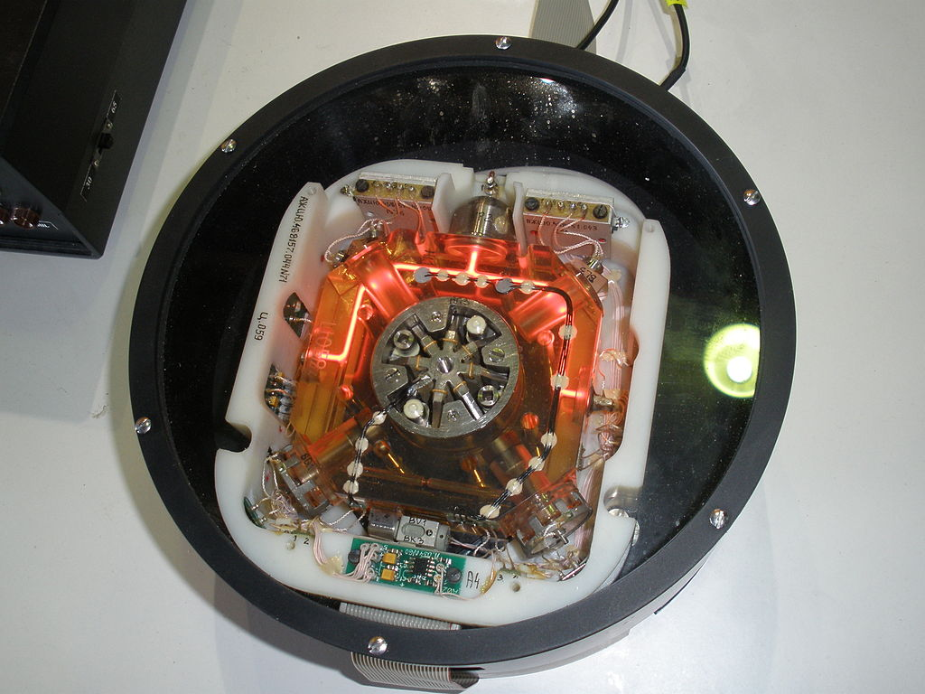
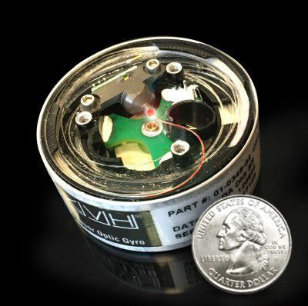
Типы оптических гироскопов
В зависимости от конструкции замкнутого оптического контура различают два типа оптических гироскопов:
Кольцевой лазерный гироскоп
Волоконно-оптический гироскоп

Slide 6
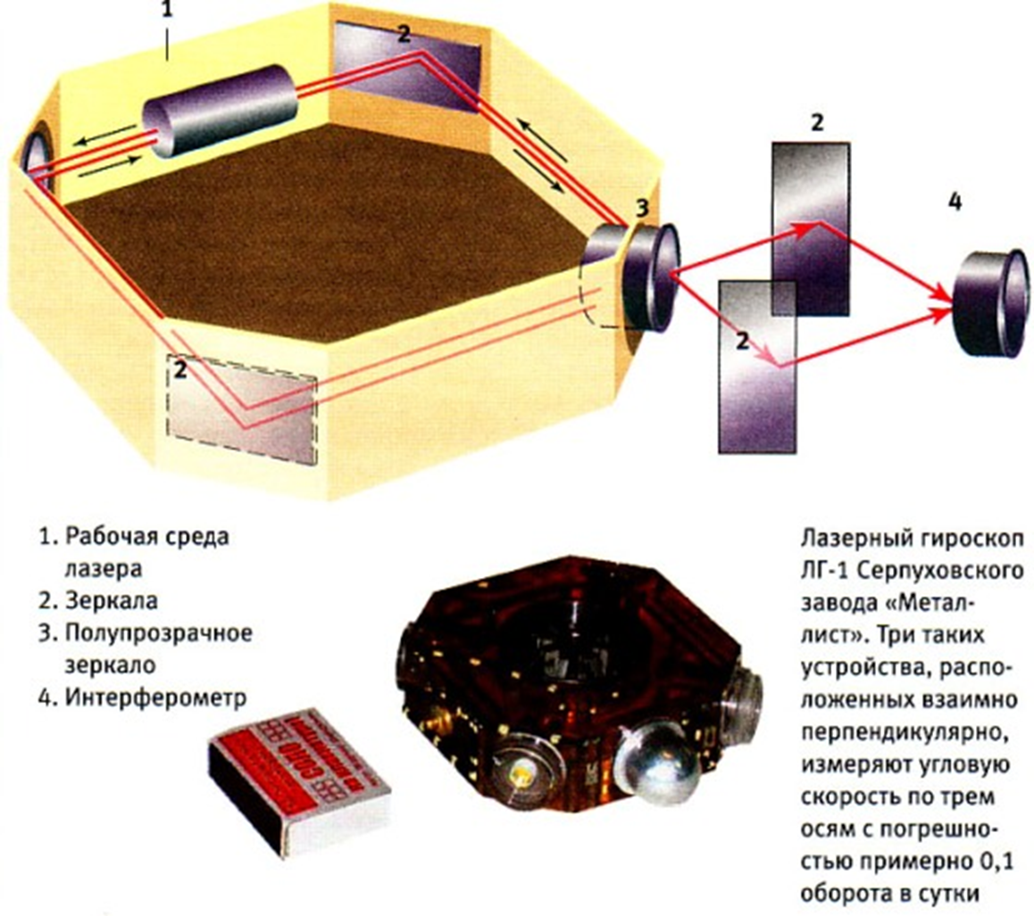
Кольцевой лазерный гироскоп
Частота биений обеих генерируемых световых волн:

Slide 7
Недостатки КЛГ
1. Нелинейность выходного сигнала при малой угловой скорости (влияние синхронизма).
2. Дрейф выходного сигнала из-за газовых потоков в лазере.
3. Изменение длины оптического пути под воздействием теплового расширения, давления и механических деформаций.

Slide 8
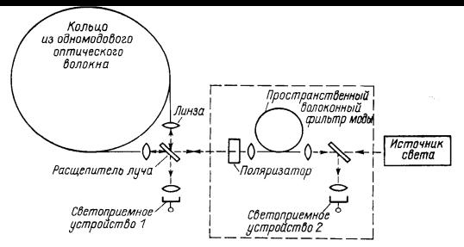
Волоконно-оптические гироскопы
Разность фаз между двумя световыми волнами, обуслов-ленная эффектом Саньяка, с учетом формулы (5) выражается как
$$∆Ψ=\frac{4kSN}{c}Ω$$
где
k — волновое число;
S — площадь, окаймленная оптическим путем;
N — число витков в катушке из оптического волокна;
с – скорость распространения света в волокне;
Ω – угловая скорость вращения системы.
Рис. 2. Принципиальная оптическая схема волоконно-оптического гироскопа

Slide 9
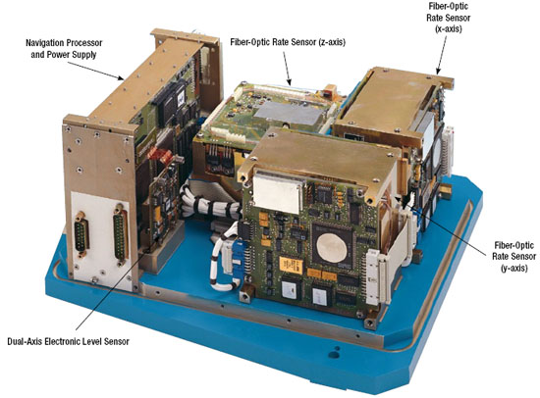

Slide 10
Преимущества перед КЛГ:
Эффект Саньяка, на котором основан принцип работы прибора, проявляется на несколько порядков сильнее из-за малых потерь в оптическом волокне и большой длины волокна.
Конструкция ВОГ целиком выполняется в виде твердого тела, что облегчает эксплуатацию и повышает надежность по сравнению с КЛГ.
ВОГ измеряет скорость вращения, в то время как КЛГ фиксирует приращение скорости.
Конфигурация ВОГ позволяет "чувствовать" реверс направления вращения.
Возможность измерения малых угловых скоростей.

Slide 11
Свойства ВОГ:
потенциально высокая чувствительность (точность) прибора;
малые габариты и масса конструкции;
невысокая стоимость производства и конструирования при массовом изготовлении, относительная простота технологии;
ничтожное потребление энергии;
большой динамический диапазон измеряемых угловых скоростей;
отсутствие вращающихся механических элементов (роторов) и подшипников;
практически мгновенная готовность к работе;
нечувствительность к большим линейным ускорениям.

Slide 12
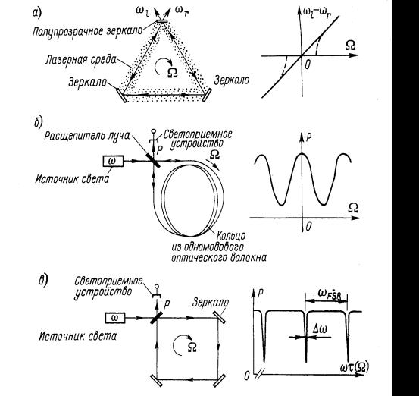
Рис. 3. Структурные схемы гироскопов на эффекте Саньяка wr и wl - частота генерации света с правым и левым вращением; t - время, необходимое для однократного прохождения светом кольцевого оптического пути; wFSR - полный спектральный диапазон

Slide 13
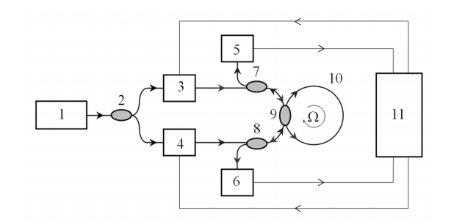
ВОГ с кольцевым резонатором пассивного типа
Рис. 4. Принцип работы ВОГ с ПКР.
1 - источник света ( в данном случае используют лазер); 2 – разветвитель; 3, 4 - фазовые модуляторы; 5, 6 – фотоприёмники; 7, 8, 9 – ответвители; 10 - ПКР (например, кольцевой волновод диаметром несколько сантиметров); 11 – вычислительная система.

Slide 14
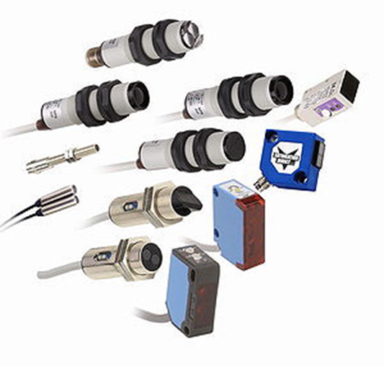
Фотодетекторы
В качестве фотодетекторов в большинстве ВОГ используются полупроводниковые фотодиоды, р-i-n – фотодиоды и лавинные фотодиоды.
При выборе фотодетектора для ВОГ необходимо в требуемом спектральном диапазоне обеспечивать максимальную интегральную чувствительность, минимальную эквивалентную мощность шумов и минимальный темновой ток.

Slide 15
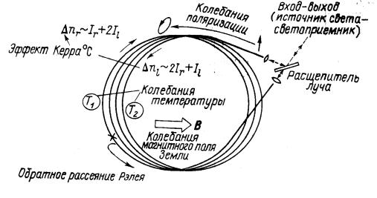
Основные шумовые факторы в чувствительном кольце из оптического волокна
Рис. 5. Основные шумовые факторы в чувствительном кольце из оптического волокна
Наиболее сильное влияние оказывает обратное рассеяние по оптическому пути. Предлагается использовать источник света с широким спектром и низкой когерентностью, ухудшающий интерференцию из-за большой разности длины оптического пути для света обратного рассеяния Рэлея и света сигнала.

Slide 16
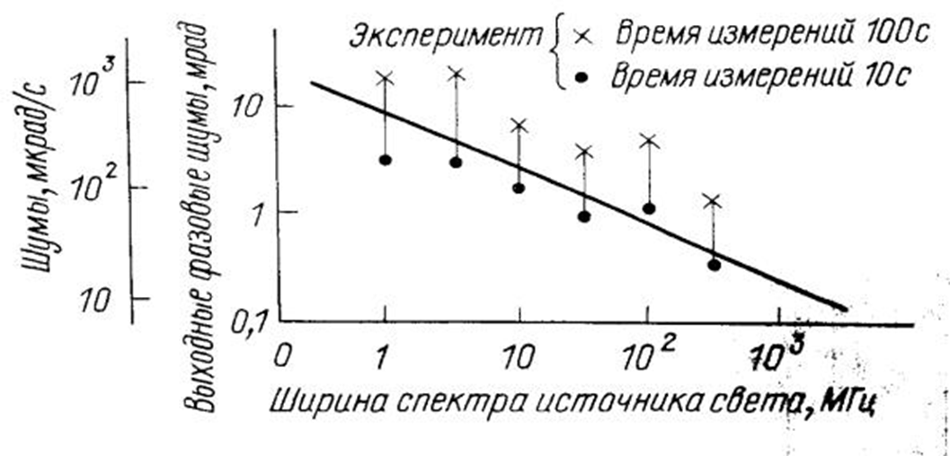
Шумы выходного сигнала гироскопа можно выразить следующей формулой:
где α_{о} — потери рассеяния Рэлея в оптическом волокне; β_{R} — доля светового рассеяния Рэлея, распространяющаяся в обрат­ном направлении; Δfs — ширина спектра источника света.
Рис. 6. Уменьшение шумов рассеяния Рэлея посредством расширения спектра светового источника

Slide 17
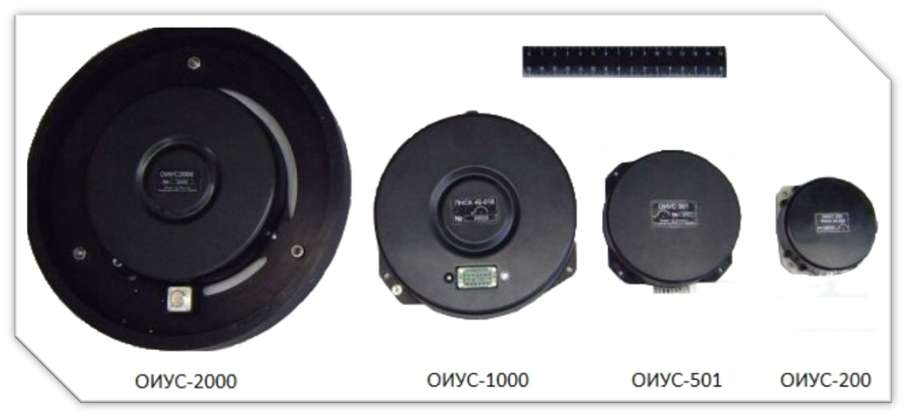
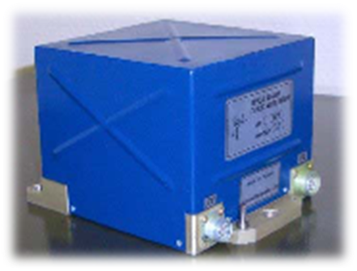
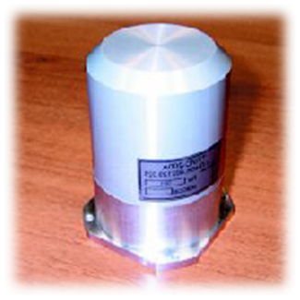
ВОГ российского производства
← ТИУС 500
ТИУС 200 →

Slide 18
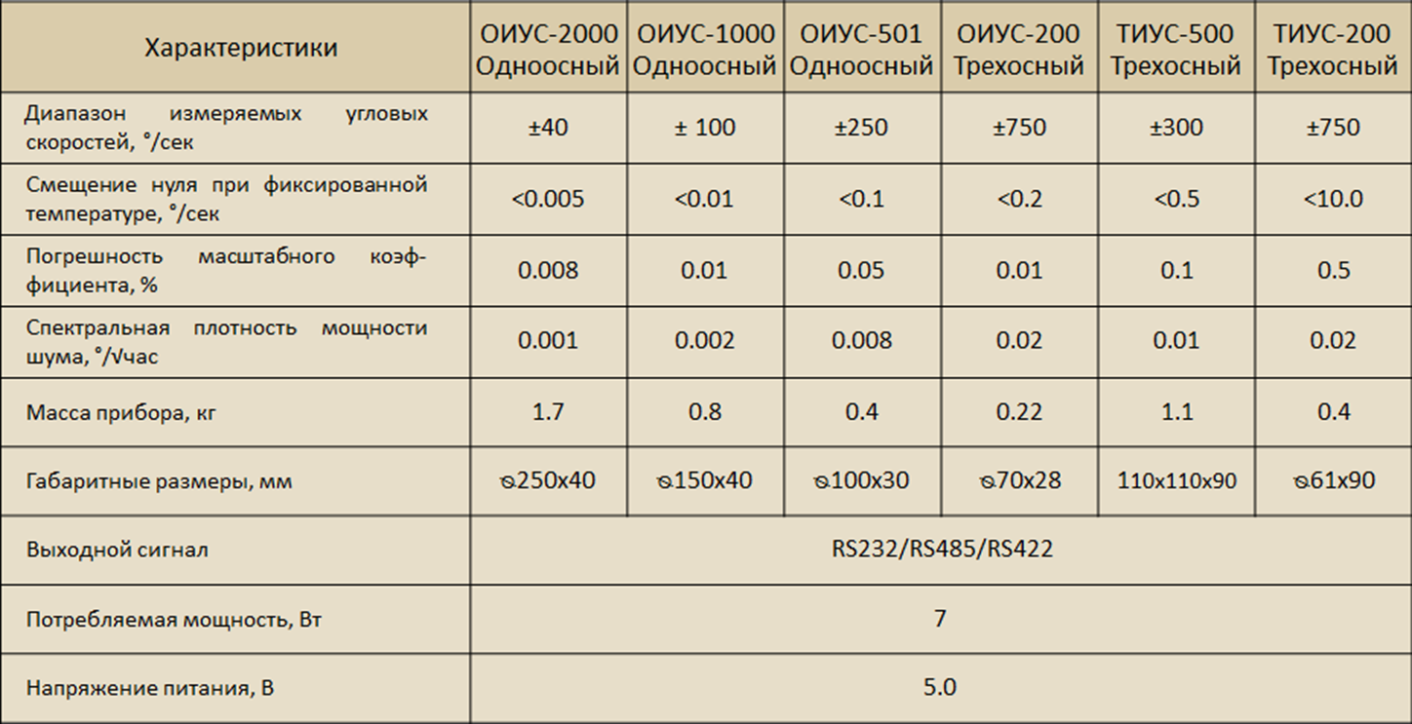
Характеристики ВОГ

